Slide 1
Curso full stack developer
Clase 6 – primer hito

Slide 2
Reflexiones sobre el curso
Duplas y grupos conformados
Trabajos entregados

Slide 3
Reflexiones sobre el curso
Los y las invitamos a hacer las dudas que van surgiendo a medida que desarrollan el trabajo.

Slide 4
Devolucion del trabajo realizado
Vamos a realizar algunas devoluciones sobre lo desarrollado en la semana.

Slide 5
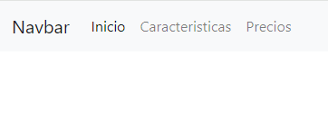

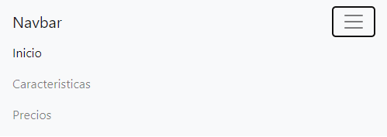
Componentes - navegacion
Barras de navegación (Navbars): Las barras de navegación son fundamentales para la estructura de cualquier sitio web. Bootstrap ofrece clases predefinidas para crear barras de navegación responsivas que se adaptan a cualquier tamaño de pantalla.

Slide 6
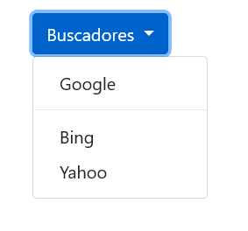
Componentes - desplegables
Menús desplegables (Dropdowns): Los menús desplegables permiten mostrar opciones adicionales sin ocupar espacio en la interfaz.

Slide 7
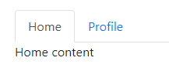
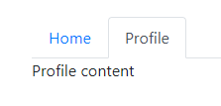
Componentes - pestañas
Pestañas (Tabs): Las pestañas permiten dividir el contenido en secciones manejables y fáciles de navegar.

Slide 8
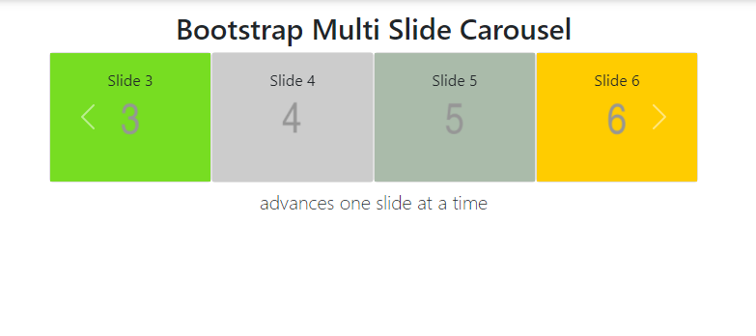
Componentes - carrusel
Carousel: los carruseles permiten mostrar múltiples elementos de manera cíclica y atractiva.

Slide 9
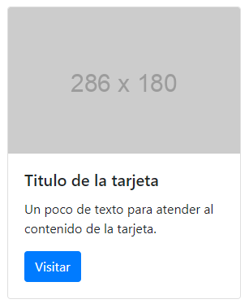
Componentes - cards
Tarjetas: Las tarjetas son útiles para agrupar contenido relacionado de manera visualmente atractiva.

Slide 10
Complementos
Modal: Los modales se utilizan para mostrar contenido emergente de manera elegante.
Scrollspy: Scrollspy permite resaltar automáticamente elementos de navegación según la posición del usuario en la página.
Tooltips y popovers: Los tooltips y popovers se utilizan para mostrar información adicional cuando el usuario se posiciona sobre un elemento.

Slide 11
Personalización y extensiones
Incorporación de temas y plantillas predefinidas: Bootswatch
Integración de plugins y extensiones de terceros con Bootstrap: Bootstrap-datepicker

Slide 12
Descripción del proyecto
Desarrollar un sitio web responsivo para una tienda online que permita a los usuarios explorar los productos desde diferentes dispositivos, como computadoras de escritorio, tablets y celulares (3 resoluciones).

Slide 13
Front-end
Diseño responsivo utilizando Bootstrap para garantizar una experiencia de usuario consistente en diferentes dispositivos y tamaños de pantalla.
Página principal que muestra los productos destacados y las promociones actuales de la tienda.
Páginas de categorías que permiten a los usuarios explorar productos por categorías específicas (definan minimo 2 categorías)
Página de detalles del producto que muestra información detallada sobre un producto seleccionado (pueden trabajar con un minimo de 3 productos por categoría).

Slide 14
git
Utilización de Git para el control de versiones del código fuente del proyecto.
Implementación de ramas para trabajar en diferentes características o correcciones de forma aislada.
Uso de commits descriptivos y mensajes claros para documentar los cambios realizados.

Slide 15
Entrega del proyecto
Desarrollo del sitio web completo, incluyendo frontend responsivo y optimizado para distintos dispositivos y orientaciones.
Desarrollo de su funcionalidad para la navegación
Documentación del código que explique la estructura del proyecto, las decisiones de diseño y las funcionalidades implementadas.
Implementación de Git para el control de versiones del código y la colaboración entre los miembros del equipo.

Slide 16
Preguntas orientadoras
¿Cuáles son las fases del ciclo de vida de un proyecto y qué objetivos se buscan alcanzar en cada una de ellas?
¿Qué roles y responsabilidades son comunes en un equipo de proyecto, y cómo contribuyen cada uno al éxito general del proyecto?

Slide 17
Preguntas orientadoras
¿Cómo se comparan las metodologías tradicionales (como el enfoque en cascada) con las metodologías ágiles (como Scrum y Kanban), y en qué situaciones es más adecuado usar cada una?
¿Qué herramientas de gestión de proyectos están disponibles y cómo pueden utilizarse para mejorar la planificación, ejecución y seguimiento del proyecto
¿Cómo se define el alcance del proyecto, se gestionan los riesgos y se elabora un cronograma efectivo?

Slide 18
Gestion de proyectos
La gestión de proyectos es la aplicación de conocimientos, habilidades, herramientas y técnicas para satisfacer los requisitos del proyecto.
Incluye la planificación, organización, asignación de recursos y la supervisión de todas las actividades involucradas para alcanzar los objetivos del proyecto de manera eficiente.

Slide 19
Buena gestion
Asegurar el cumplimiento de objetivos: permite definir claramente los objetivos del proyecto y garantizar que se alcancen de manera efectiva.
Optimizar el uso de recursos: facilita una asignación adecuada de recursos financieros, humanos y materiales.
Controlar los riesgos: identifica posibles riesgos y permite implementar estrategias para mitigarlos.
Mejorar la comunicación: establece un marco para la comunicación continua entre los miembros del equipo y los interesados.

Slide 20
Metodologías – enfoque clásico
El enfoque de cascada sigue un proceso lineal y secuencial donde cada fase debe completarse antes de pasar a la siguiente.
Es útil para proyectos con requisitos claramente definidos y poco cambio esperado.

Slide 21
Metodologías – enfoque agil
Scrum: Utiliza iteraciones cortas llamadas sprints para entregar partes del proyecto en ciclos rápidos. Se enfoca en la adaptabilidad y en la mejora continua.
Kanban: Se basa en la visualización del flujo de trabajo y en la gestión continua del trabajo en progreso para optimizar el rendimiento del equipo.
Extreme programming (XP): Se centra en la calidad del software mediante prácticas como la programación en pares y la integración continua.

Slide 22
Recursos
Trello: Basado en tableros y tarjetas, útil para tareas y seguimiento visual.
Asana: Facilita la gestión de tareas y proyectos con una interfaz intuitiva.
Jira: Ideal para equipos ágiles, con soporte para Scrum y Kanban.
Microsoft Project: Herramienta robusta para la planificación y gestión de proyectos.

